Slide 1

ỦY BAN NHÂN DÂN QUẬN LONG BIÊN TRƯỜNG MẦM NON GIA QUẤT
ĐỀ TÀI
Khám phá: Tìm hiểu một số loại hoa
Lứa tuổi: 3- 4 tuổi
Giáo viên: Ngô Thị Vân

Slide 2


Slide 3

Ôn một số loại hoa

Slide 4
HOA ĐÀO

Slide 5
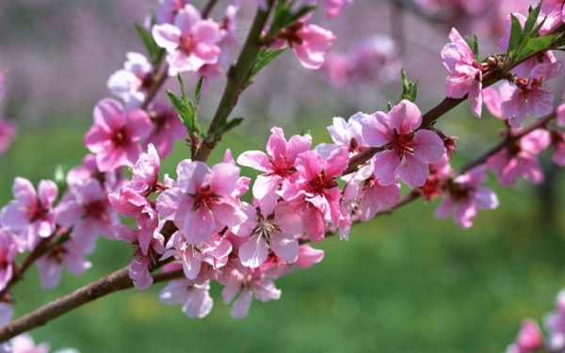

Slide 6
HOA MAI

Slide 7
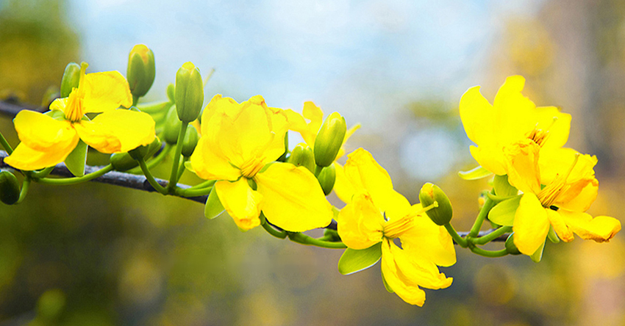

Slide 8
HOA LY

Slide 9
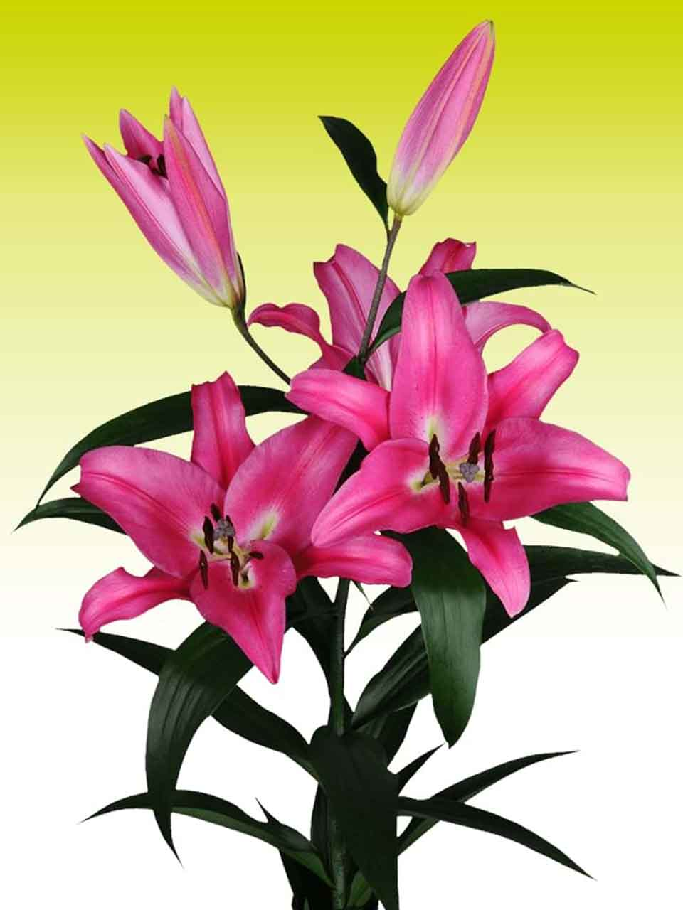

Slide 10
HOA SEN

Slide 11
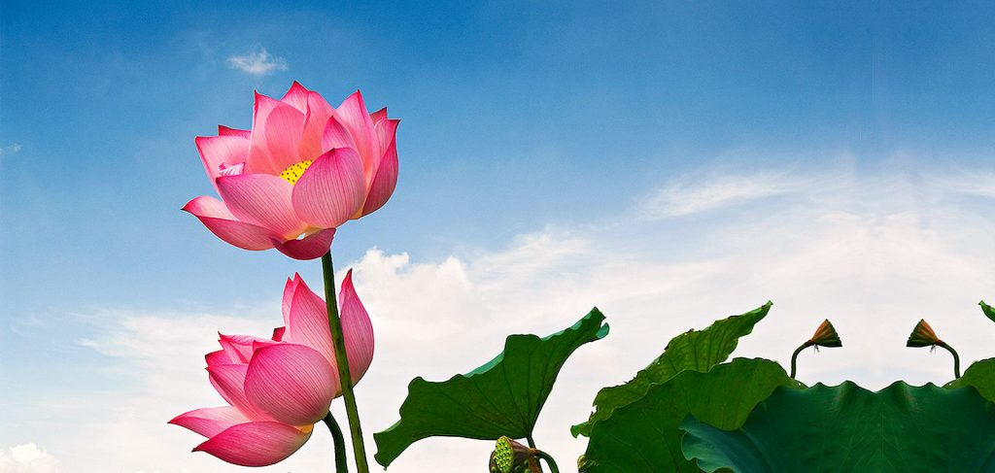

Slide 12
HOA CÚC

Slide 13
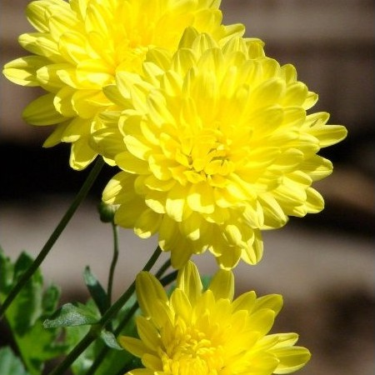

Slide 14
HOA HỒNG

Slide 15


Slide 16
TRÒ CHƠI: HOA GÌ BIẾN MẤT

Slide 17


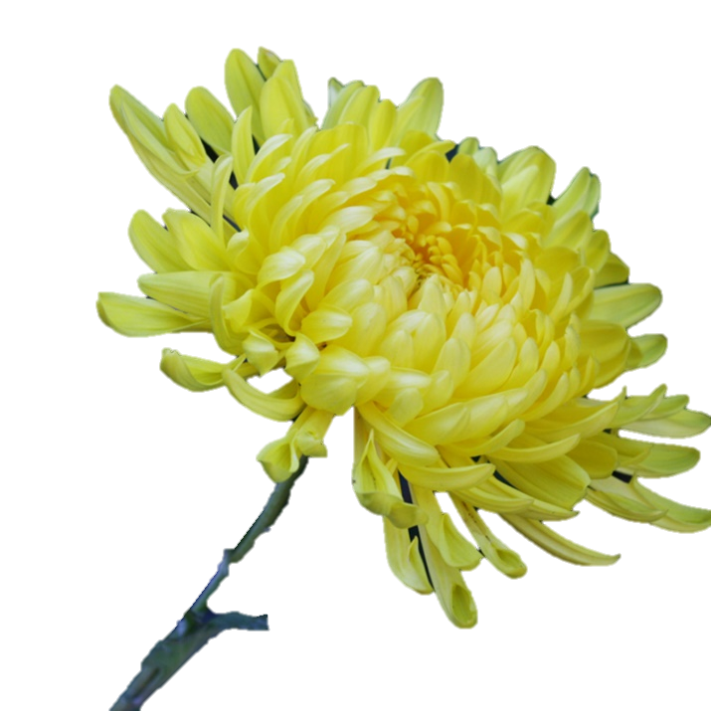

Slide 18
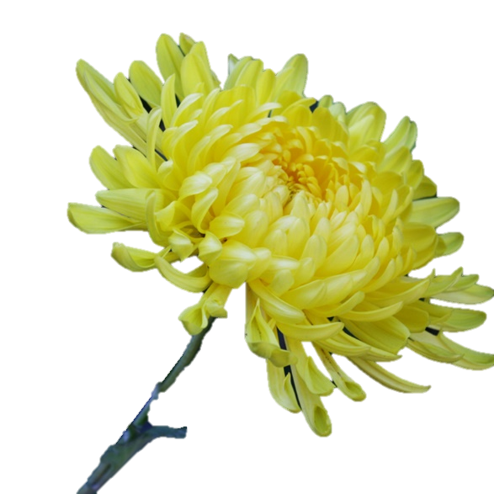

Slide 19


Slide 20


